Slide 1
İki Avrupa Birliği Ülkesinde
İç Güvenlik Kuvvetleri’nin Üst Düzey Amirlerinin Seçimi ve Eğitimi
Pr Jacques de Maillard
İç Savunma Sektöründe Sivil Gözetimin Geliştirilmesi için Teknik Danışmanlık
Proje Aşaması II (ICOISS II)

Slide 2
Temel Noktalar
1. İç Güvenlik Kuvvetleri’nin üst düzey amirlerinin seçimi ve eğitimi niçin önemli?
2. Fransa: İkici ve merkezi bir sistem
3. Merkezileşme ve çoğulculuk arasında İngiltere
4. Çıkarılacak dersler

Slide 3
1. İç Güvenlik Kuvvetleri’nin üst düzey amirlerinin seçimi ve eğitimi niçin önemli?
- İç Güvenlik Kuvvetleri’nin üst düzey amirleri nedir?
- « Polis Eliti »
  Bazı esnek hatlar
- Riskli meseleler
  - Vizyon sahibi olan ve müzakereci olabilen, kısıtlı bütçeleri yöneten ve insani meselelerle baş edebilen, profesyonel hareket eden ve politik aktörlerle çalışabilen polis amirlerini seçmek
  - Şeffaflığı ve adaleti garantilemek (terfiyi ve dış alımı birleştirmek)
  - Geleceğin liderlerini yetiştirmek (mesleki eğitim hususları)

Slide 4
Ulusal Polis | Ulusal Jandarma | İngiliz Polis İşgücü
IG, CG, DofS (0.086 %) | General (0.073 %) | ACPO rütbesi (0.09 %)
Emniyet Müdürleri, CDs (1.13 %, CD=0.5 %) | Yarbay ve Albay (1.41 %) | Spts/baş spts (0.55 %)
Komiser Sınıfı (6.99 %) | Teğmenden albay-teğmene) (7.1 %) | Müfettiş ve başmüfettişler (3.78 %)
Polis Memuru (69.72 %) | Memurlar (Jandarmadan Binbaşına) (76.4 %) | Çavuş and komiser (56.23 %)
Diğerleri (yardımcı, teknik personel, vb.) (22.08 %) | Diğerleri (jandarma vekilleri and sivil personel (16.2 %) | Diğerleri (PCSO, siviller) (39.34 %)

Slide 5
2. Fransa: İkili ve merkezi bir sistem
- Ulusal Polis: Üst düzey İç Güv. Kuv. amirinin görev ve becerileri, İstihdam: direk alımın önemi, 2. sınıf emniyet müdürleri ve daha yukarı rütbelerin seçimi
- Ulusal Jandarma: İkili alım sistemi, «Ecole de Guerre’nin» (savaş okulunun) önemli rolü, yüksek potensiyellerin saptanması

Slide 6
Ulusal Polis
- Üst düzey İGK amirinin görev ve becerileri
- İlk işe alım: emniyet müdürleri şurasının merkezi rolü,
- 2. sınıf emniyet müdürleri ve daha yukarı rütbelerin seçimi
- Fransız ulusal polisinin bölümlendirilmesi

Slide 7
Üst düzey polis amirlerinin görev ve becerileri
- Üst düzey polis memuru rütbelerinin pozisyonlarının listesinin varlığı (Nomenclature des postes du corps de conception et de direction de la police nationale, Temmuz 2010, 1600 komiser için,
- Hedef, temel etkinlikler ve gerekli becerileri belirleyerek temel roller için (çalışma tipleri denilen) iş tanımlarını biraraya getiren Référentiel des emplois de la police’in varlığı
ÖR: Tümden güvenlik ve/veya kamu görevi için stratejik memur sorumluluğu: sentetik tanım, temel aktiviteler, Genel beceriler (teknik beceriler, teknik uzmanlık, davranış becerileri)

Slide 8
İlk işe alım: Emniyet müdürleri şurasının merkezi rolü
- Eğitim seviyesine göre erken eleme
(idari toplantı)
- Genellikle hukuki temeli dikkate alınarak, kıdemli polis memurlarının çok erken seçilmesinin eleştirilmesi,
- Teklif edilen görevlerde azalış (ve iç alımlarda artış)

Slide 9
Komiser ve daha yukarı rütbelerin seçimi
2. Sınıf Emniyet Müdürleri
- Bazı şartlar: 9 yıllık emniyet müdürleri, özel eğitimler,D kategorisindeki işler Nomenclature des postes du corps de conception et de direction ;
- Sosyal Diyalog: Genel Yönetim ve sendikalar arasında müzakere,
Genel Denetleyici
-Sorumlulukların belirli düzeyde işgali,
- Sosyal Diyalog: bürokratik, sendikal ve politik nedenlerin birleşimi

Slide 10
Fransız ulusal polisinin bölümlendirilmesi
- Ulusal ve yerel seviyedeki kariyerler arasındaki ayrım
- Paris ile il arasındaki ayrım (Prefect Emniyet Müdürlükleri (PP) ile Ulusal polis genel müdürlüğü (DGPN),
- Çeşitli müdürlükler arasındaki bölünmeler (Kamu düzeni, Kamu güvenliği, cezai soruşturmalar vb.),

Slide 11
Ulusal Jandarma
1. İlk işe alım: Çift giriş sistemi
2. Merkezi bir aşama olarak « Savaş Okulu»
3. Yüksek (ve çok yüksek) potensiyellerin saptanması

Slide 12
İlk işe alım: Çift giriş sistemi
- Geleneksel olarak prestijli askeri okullardan seçilenler. (Özellikle Saint Cry, ayrıca Polytechnique, Navale or Ecole de l’Air vb.),
2005 yılında yapılan yenilikle akademik geçmişi olan adayların işe alımı kanalıyla sağlanan çeşitlilik

Slide 13
Savaş Okulunun Önemli Rolü
- En yüksek rütbelere erişme zorunluluğu: (Genellikle 35 ile 40 yaş arası) Umut vaat eden komiserleri eğitmek, aynı zamanda farklı ordulardan üst düzey sorumlukları üstlenebilmesi için;
- Yazılı sınavlara dayalı seçme testleri (Genel bir konu üzerine bitirme projesi, metinlerin sentezi) ve sözlü mülakatlar: çapraz konuşma, teknik dil, polis operasyonlarında operasyonel komuta gibi konularda pratik alıştırmalar

Slide 14
Yüksek potensiyelli profillerin varlığı
- Jandarmanın insan kaynakları departmanı tarafından yönetilen Savaş Okulu sonrasındaki saptama süreci
- “Yüksek Potansiyel”: Üst düzey kariyer önerilenler (örneğin operasyonel sorumlukların olduğu pozisyonlardansa idari merkezde yüksek bir pozisyon teklif edilenler)
- DGGN eşliğinde ve “'yüksek potansiyel'ler komitesi” tarafından yürütülen yüksek ve düşük profillerin ayrıştırılması süreci

Slide 15
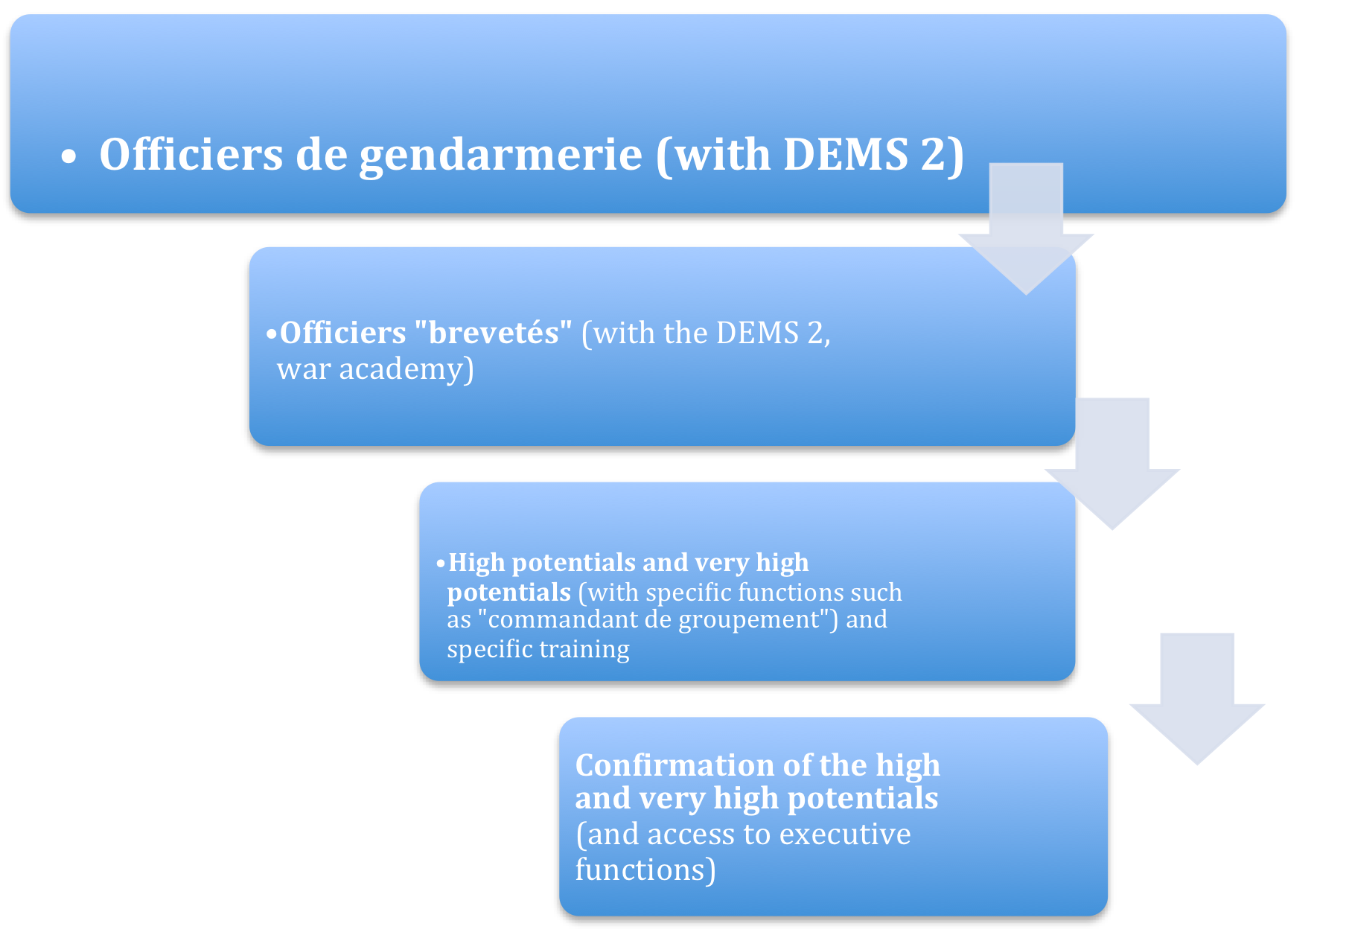
Jandarma için üst düzey İGK amirlerin seçim süreci
“brevetes” memurları (DEMS 2, savaş akademisi)
Yüksek ve daha yüksek potansiyelliler
Yüksek ve daha yüksek potansiyellilerin onaylanması (ve icrai kanallara erişim)

Slide 16
Ortak Yenilikler: The Chémi
Bir hızladırıcı aygıt olarak Centre des hautes études du ministère de l’intérieur (Chémi)
İçişleri Bakanlığı'nın yüksek potansiyeller için yıllık sezonu açılır. 9 ay boyunca (bir kısmı INHES işbirliğinde) açılan çeşitli kurslarla Chemi’de 15 kursiyer yetiştirilir ve bir bireysel araştırma projesi gerçekleştirilir.
Bu 15 arasından, 4 ü Jandarmadan (albay rütbesinden) ve 4’ü de Polisten (2. sınıf emniyet müdürü) gelir.
- Adayların seçimi: Adaylar merkezi müdürlükleri tarafından önerilmelidir. Başvurular, adayların mülakatı için sonradan ‘performans komitesine’ gönderilir.
- Kariyer geliştirme: Kursiyerler yönetimleri tarafından desteklenir ve geçici olarak görevlendirilir. Müdürlük verilen eğitimin sonunda, eğitim sürecine göre onlara bir pozisyon önermekle görevlidir.

Slide 17
Mesleki Eğitim Yenilikleri
- Emniyet Müdürleri Örneği:
i)Zorunlu eğitim
Sistem, profesyonel hayatı boyunca stratejik değişim yönetimi için potansiyelini geliştirmek üzere komisere eşlik etmeye yöneliktir. Beş aşama vardır: İlk eğitimin geri dönüşlerini iki yıllık mesleki faaliyetinden sonra sunması; görev türlerindeki olası değişiklere eşlik etmek; Rütbelerdeki değişiklere eşlik etmek. Kıdemlerdeki değişikliklere eşlik etmek (3. sınıf em. müdürlüğünden 2. sınıf emniyet müdürlüğüne); Genel teftiş eğitimi
ii) Mesleki gelişim
Profesyonel gelişim kursları altı alanı kapsar: Yönetim, İletişim, Kamu Düzeni, Yargı, Avrupa ve diğer departmanlarla çalıştaylar
  - Ör; Diğer departmanlarla çalıştaylara örnek: Kamu hizmetleri arasındaki ortak meseleler üzerinde değişim ve yansımaları paylaşmak için alan yaratmak

Slide 18
3. Merkezileşme ve çoğulculuk arasında: İngiltere
- Tipik ACPO rütbesinde becerilerin ve sorumlulukların saptanması.
- İstihdam ve Terfi: eleştirilen tekli alım sistemi, direkt alım sisteminin eksi ve artıları
- ACPO rütbesine (aşamasına) erişim: Kıdemli PNAC ve stratejik komuta kursunun merkeziliği
- Profesyonelleşme: İstenen becerilerin saptanması ve prosedürün oluşturulması. (polis akademisinin rolü)

Slide 19
Beceri ve sorumlulukların tanımlanması
- Görev gereklilikleri: Ulusal seviyede önemle dikkate alınacak kilit hususların saptanması ( Polis Okulu ve diğer yapılar)
    Stratejik bir yön belirlemek ve profesyonel tavsiye almak için PCC ile birlikte çalışılması; tutarlı bir vizyon iletişimiyle liderliğin sağlanması, değişen çevre şartlarına cevap verebilen yüksek performansın sağlanması, kaynakların verimli kullanımı ve strateji geliştirme ve izleme, diğer ajanslarla işbirliklerinin bir parçası olma,
Bireysel nitelikler (Polis Okulu ve diğer yapılar)
    - Karar alım süreçleri, Önderlik (öncü stratejik değişimler, işgücüne öncülük etmek, yönetsel performanslar) Profesyonellik, Kamu Hizmeti, Başkalarıyla birlikte çalışmak

Slide 20
İstihdam ve Terfi: Eleştirilen tekli alım sistemi
- Mevcut hükümetler tarafından eleştirilen tekli alım sistemi,
Üç yenilik (2013):
- Denetmen kısa-yol şeması (bir yılda 80 mezun verir, mevcut sistemdeki 20-25 yıl yerine bu şemada 10-15 yıl içinde şef memur rütbesine ulaşılmasına imkan verir), direkt-alım denetmenler 15 aylık temel eğitimden geçerler)
- Başmüfettiş rütbesine doğrudan alım
- Deneyimli denizaşırı işler için emniyet müdürü alımı başlatmak

Slide 21
İstihdam ve Terfi: direkt alım üzerine bir tartışma
Artıları | Eksileri
Lider profilleri ayırabilmek (daha iş odaklı olanlar vb.) ve özel becerileri toparlayabilmek (ikinci kariyeri olarak polisliğe atılanlar), Organizayon kültürünü başlatmak, Yüksek profildekileri çekebilmek (kariyerin hızlandırılması). | Özel uzmanlık alanlarında (cinayet soruşturmaları, kamu düzeninin bozulması) kayıtlı başarıları olmayan bazı şeflere operasyonel emirler vermek Rütbeler arasındaki bölünmeleri pekiştirerek İngiliz polisinin geleneksel birliğini zayıflatmak Polislik erdemlerine sahip olanların içerideki kariyerini engellemek

Slide 22
ACPO rütbesine erişim
a) Kıdemli Polisler Ulusal Değerlendirme Merkezi'ne (Kıdemli PNAC) geçiş:
uygunluk (önemli görevlerde önemli ve zorlayıcı emirlerin temel alınması, Polis operasyonları, organizasyonel strateji, terfi ve yönetimde eşitlik, çeşitlilik ve insan hakları) ve PNAC'ta yapılan testler (profesyonel durumlar için sınavlar)
b) Stratejik Komuta Kursuna Katılım (SCC)
c) ACPO rütbesine başvuru: Seçim ve atamalar değişik ulusal rehber ve araçlarla birlikte yerel düzeydedir.

Slide 23
Kıdemli Polisler Ulusal Değerlendirme Merkezi
- Profesyonel Polislik Yönergesi'nin belirlediği yedi bireysel niteliğin (kamuya hizmet, öncü stratejik değişim, işgücünü yönetme, performansların yönetimi, profesyonellik, karar verme, başkaları ile çalışma) üç günlük değerlendirmesi
Aday profesyonel pozisyonlara koyulur: şef memur brifing alıştırmaları, yönetim egzersizleri, müzakere alıştırmaları, medya alıştırmaları, sunum ve mülakat (yönetim egzersizleri dışında tümü sözlü çalışmalardır)
  Ör; Medya alıştırmaları: Hayali bir polisiye olay bağlamında profesyonel bir gazeteciye televizyonda canlı ropörtaj verebilme(20 dakikalık hazırlıkla)

Slide 24
İngiliz Polisi için üst düzey İGK amirlerin seçim süreci

Slide 25
Emniyet Müdürünün seçimi. Araçların varlığı
GÖREVİN BIREBIR İHTİYAÇ VE ÖNCELIKLERININ TESIS EDİLMESI
/GRUP DANIŞMANLIĞI GÖREV PROFİLİ İÇİNKAYIT FORMU
1. Görevin özeti: Polis şefinin görevinin temel amacı?
2. Deneyim: Polis şefinin görevinin verimli performansı için istenen önceki deneyimler
3. Öncelikler: Polis şefinin görevi ve yürütümü için gereken öncelikler?
4. Zorluklar: Polis şefinin görevi ve yürütümünde kısa, orta, uzun vadeli temel zorluklar
5. İş İlişkileri: Polis şefinin görevinin başarılı performansı için gereken en önemli ilişkiler?
6. Sorumluluklar: Polis şefinin görevi için gereken özel aktiviteler ve sorumluluklar?
7. Liderlik Altyapısı: Hangi alanlardaki bilgi, beceri ve kavrayışlar en önemlileridir?
8. Bireysel Nitelikler / Yetenekler: En önemli bireysel nitelikler/ yetenekler?

Slide 26
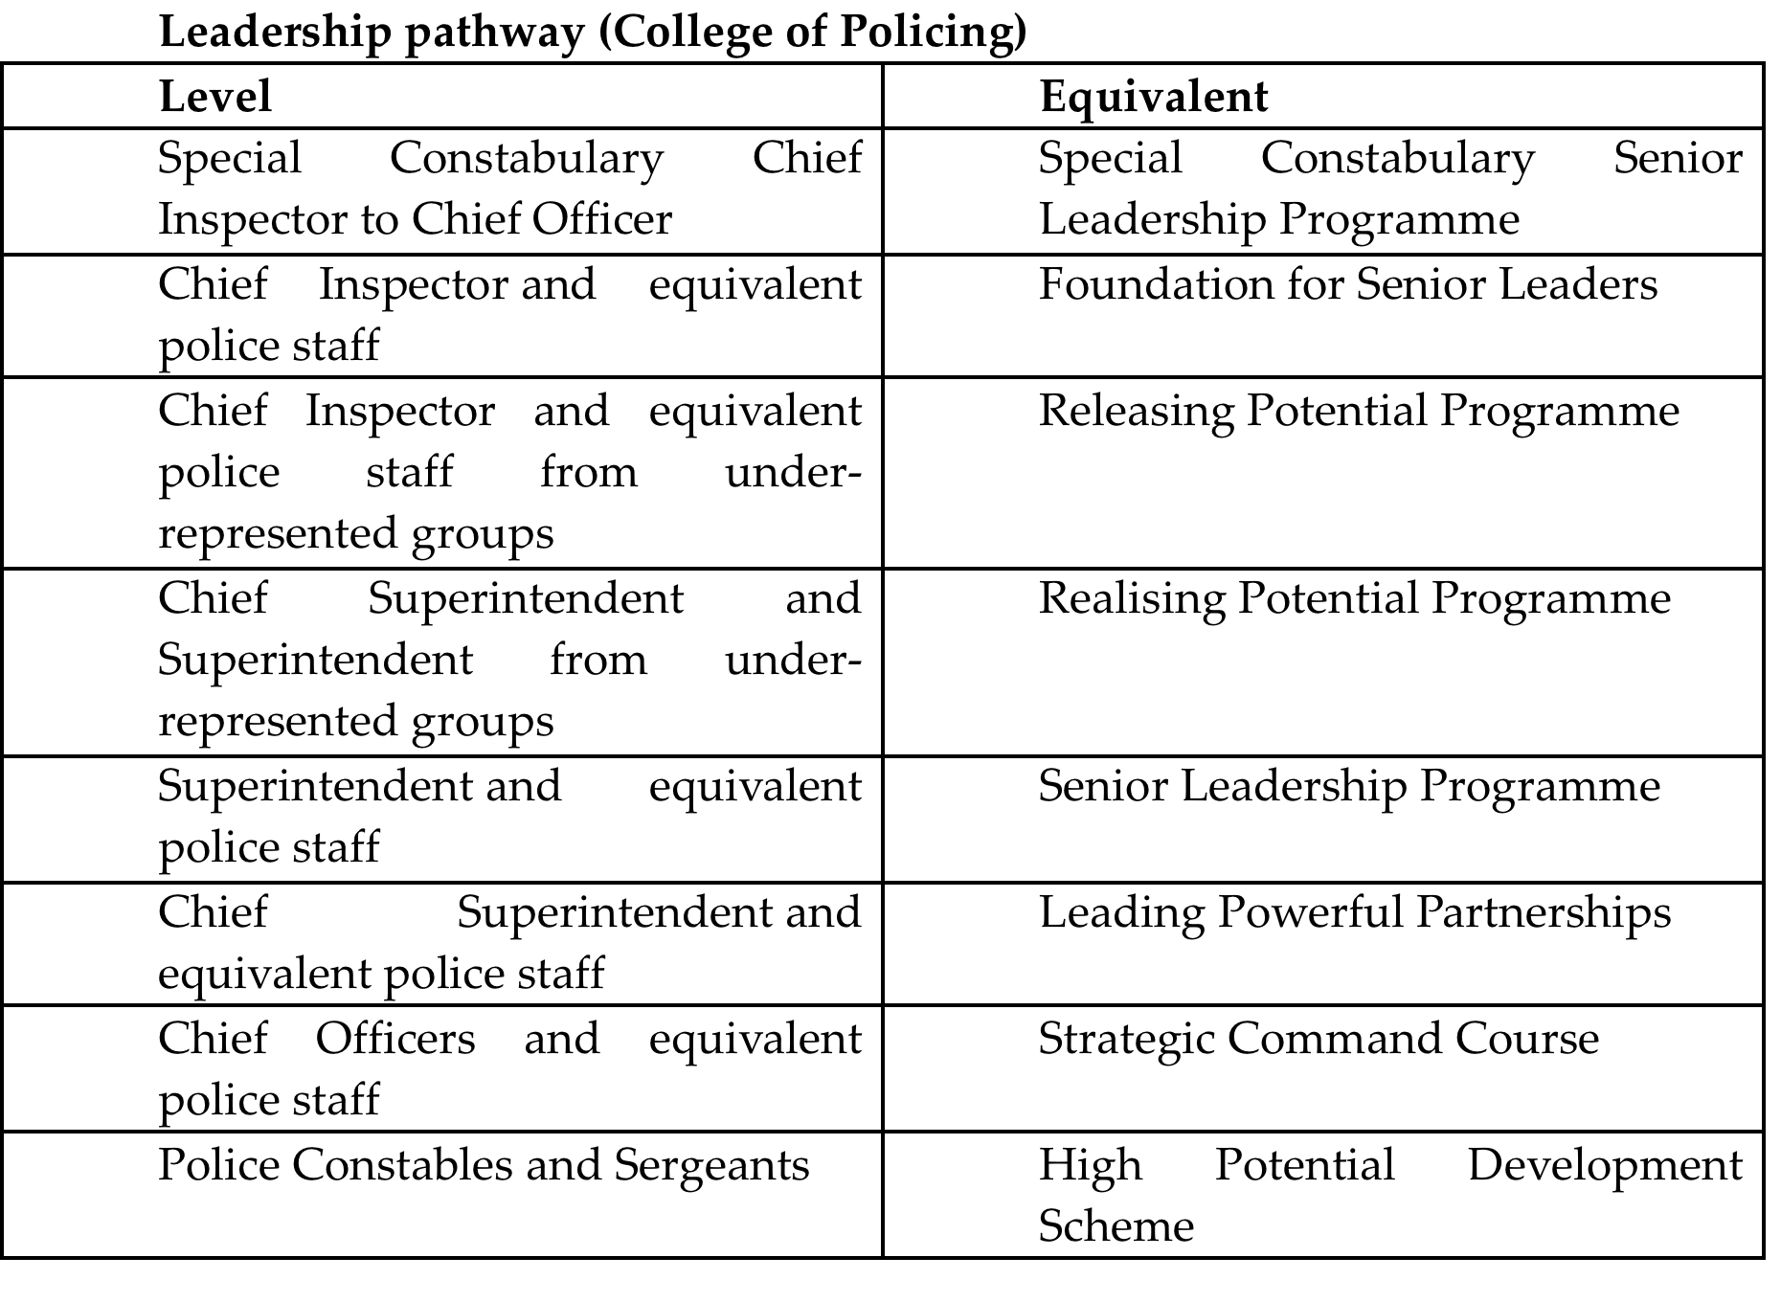
Eğitim: Liderlik yolunun tarifi

Slide 27
5.Bazı Dersler
-Kısayoldan kariyer imkanı: Yüksek profilleri sapta, kariyerlerini hızlandır (en iyi polis memurlarının seçilmesi ve terfisi ve teşkilatın içinde tutulmaları yoluyla şeflerin meşruluğunun sağlanması ihtiyacı)
- Kriter Türleri: Profesyonel başarıları değerlendirme: Yüksek profillerin seçimi, akademik becerilerin (bilgi, yazma kapasitesi vb.) ve profesyonel başarıların (profesyonel liderlik, operasyonel kapasite vb.) bir arada olmasıdır. İngiliz polisi profesyonel başarılara ve pratik çalışmalara çok fazla önem vermektedir. (Kıdemli Polis Ulusal değerlendirme Merkezi)

Slide 28
Bazı Dersler
- Beceri-temelli yaklaşımların difüzyonu: Eğitim içeriği gerçekleştirilen görevlerden uyarlanmıştır; eğitimler genel anlatımlardan daha çok somut durumlara dayanmaktadır=katılanların daha aktif katılımı ve öğrenmenin daha tümevarımcı metodu.
- Eğitimlerin uyarlanması: Esnek ve kişiselleştirilmiş eğitim biçmi önemli bir adımdır.

